Slide 1
Introduction to Bioinformatics with Oxford Nanopore Sequencing
Van Lam Nguyen
Bioinformatics Research Scientist
Department of Computational Biology
St. Jude Children’s Research Hospital
Memphis, TN, USA

Slide 2
Nội dung buổi 2
Tổ chức thư mục cho dự án
Làm quen với POD5
Chạy demo Dorado basecaller
Download dữ liệu demo
Tạo FASTQ, reference và BED chr20 dùng cho các buổi tiếp theo.

Slide 3
Cài Conda – bài tập buổi 1
name: ont
channels:
- conda-forge
- bioconda
- defaults
dependencies:
- python=3.11
- wget
- curl
- unzip
- gzip
- tree
- seqkit
- nanoplot
- minimap2
- samtools
- bcftools
- htslib
- tabix
#installation
cd /tmp
wget https://repo.anaconda.com/miniconda/Miniconda3-latest-Linux-x86_64.sh
bash Miniconda3-latest-Linux-x86_64.sh
#follow instruction

Slide 4
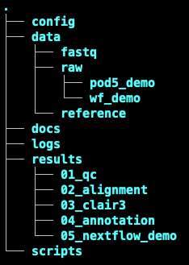
PHẦN 1
Tổ chức thư mục cho dự án

Slide 5
Tạo thư mục gốc và các nhánh chính
mkdir ONT_practice
cd ONT_practice
pwd
mkdir config
mkdir data
mkdir results
mkdir scripts
mkdir logs
mkdir docs

Slide 6
Tạo các thư mục con bằng navigation
cd data
mkdir raw reference fastq
cd raw
mkdir pod5_demo wf_demo
cd ../..
cd results
mkdir 01_qc 02_alignment
mkdir 03_clair3 04_annotation
mkdir 05_nextflow_demo
cd ..
../: Lùi lại một thư mục
Có thể tạo nhiều thư mục trong một lệnh mkdir

Slide 7
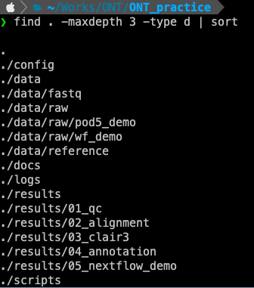
Kiểm tra cây thư mục
pwd
ls -lh
tree -L 3
# nếu không có tree:
find . -maxdepth 3 -type d | sort

Slide 8
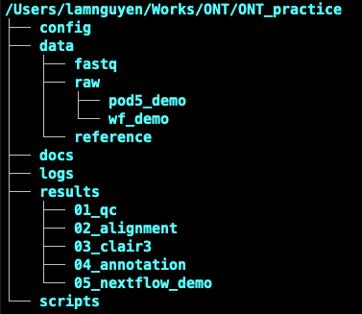
Đường dẫn tương đối và tuyệt đối trong unix
Đường dẫn tuyệt đối là đường dẫn luôn bắt đầu từ “/”
Có thể truy cập được ở bất kỳ đâu.
/Users/lamnguyen/Works/ONT/ONT_practice/
Đường dẫn tương đối là đường dẫn tính từ vị trí hiện tại: ONT_practice
./config
./data

Slide 9
PHẦN 2
POD5 tools và Dorado basecalling

Slide 10
Cài đặt POD5
POD5 là phần mềm để đọc và kiểm tra file POD5
conda activate ont # Activate môi trường
conda install pod5 # Cài POD5 vào môi trường vừa được activate
which pod5 # Xem thưc mục cài đặt của pod5 ở đâu
pod5 –help # Xem hướng dẫn tổng quản của phần mềm
pod5 inspect –help # Xem hướng dẫn sử dụng của inspect trong pod5

Slide 11
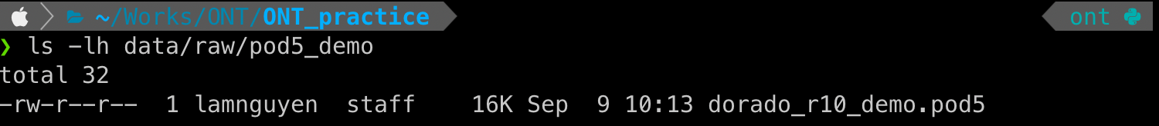
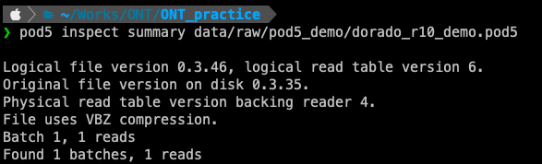
Tải và inspect POD5
# Go to thư mục ONT_practice
wget -O data/raw/pod5_demo/dorado_r10_demo.pod5 https://raw.githubusercontent.com/nanoporetech/dorado/release-v2.1/tests/data/pod5/dna_r10.4.1_e8.2_400bps_5khz/dna_r10.4.1_e8.2_400bps_5khz-FLO_PRO114M-SQK_LSK114_XL-5000.pod5
pod5 inspect summary data/raw/pod5_demo/dorado_r10_demo.pod5
pod5 inspect reads data/raw/pod5_demo/dorado_r10_demo.pod5

Slide 12
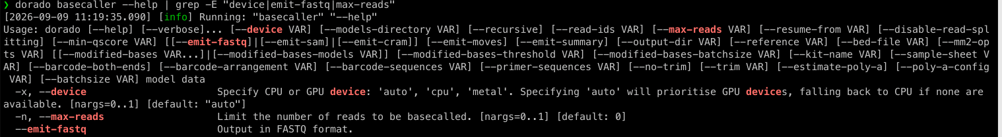
Cài đặt Dorado
Github: https://github.com/nanoporetech/dorado
uname –m # Kiểm tra cấu trúc CPU của máy
nproc # Kiểm tra số lượng CPU
# download and unzip
pwd
# export to the path
export PATH=$PATH:/Users/lamnguyen/Works/ONT/ONT_practice/tools/dorado-2.1.2-osx-arm64/bin # chỉ là ví dụ, đường dẫn sẽ tuỳ thuộc vào từng máy.
dorado –version
dorado basecaller –help
dorado basecaller --help | grep -E 'device|emit-fastq|max-reads'

Slide 13
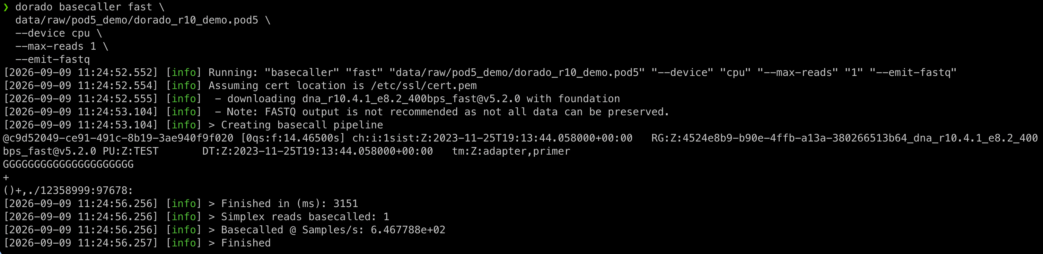
Dorado basecaller to FASTQ
dorado basecaller fast \
data/raw/pod5_demo/dorado_r10_demo.pod5 \
--device cpu \
--max-reads 1 \
--emit-fastq \
> data/fastq/pod5_demo_fast.fastq \
2> data/fastq/pod5_demo_fast.log
# Practice basecaller “hac” and “sup” option
Standard input and output
0 stdin 0< = < wc –l < input
1 stdout 1> = >
2 stderr 2> = 2>
Các kiểu ghi trong unix
> # stdout, ghi đè
>> # stdout, append
2>&1 # stderr đi cùng stdout
&> # stdout + stderr vào cùng file

Slide 14
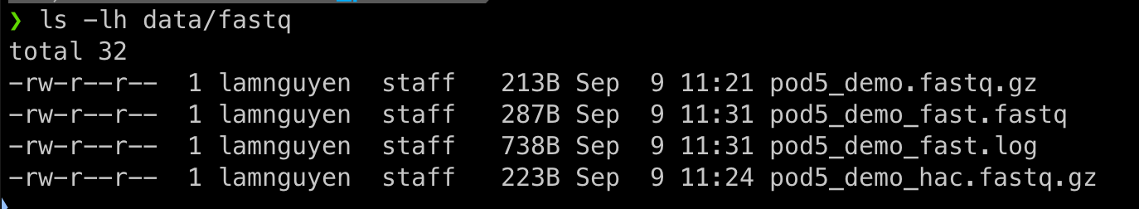
Kiểm tra FASTQ
zcat data/fastq/pod5_demo.fastq

Slide 15
PHẦN 3
Tạo dataset HG002 cho các bước tiếp theo

Slide 16
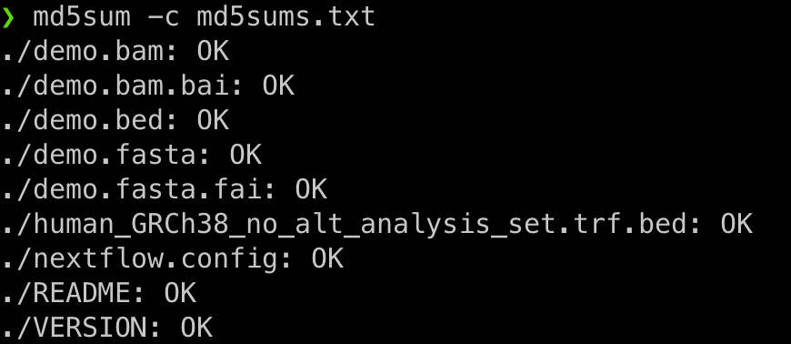
Tải và giải nén dự liệu demo
wget -O data/raw/wf_demo/wf-demo.tar.gz \
'https://ont-exd-int-s3-euwst1-epi2me-labs.s3.amazonaws.com/wf-human-variation/hg002%2bmods.v1/wf-human-variation-demo.tar.gz’ # tải file từ web về
tar -tzf data/raw/wf_demo/wf-demo.tar.gz # view danh sách file trong file nén
tar -xzf data/raw/wf_demo/wf-demo.tar.gz \ # giải nén file nén
-C data/raw/wf_demo
cd data/raw/wf_demo/wf-human-variation-demo
md5sum -c md5sums.txt
cd ../../..

Slide 17
Tạo BED và reference chr20
DEMO=data/raw/wf_demo/wf-human-variation-demo
# lấy tất cả các dòng bắt đầu bằng chr20
awk '$1=="chr20"' "$DEMO/demo.bed" > config/target.chr20.bed
samtools faidx "$DEMO/demo.fasta" chr20 > data/reference/GRCh38.chr20.fa
samtools faidx data/reference/GRCh38.chr20.fa
cat data/reference/GRCh38.chr20.fa
chr20 64444167 7 70 71
│ │ │ │ │
│ │ │ │ └─ 71 bytes/dòng
│ │ │ └────── 70 bases/dòng
│ │ └────────── offset
│ └───────────────────── tổng 64,444,167 bases
└───────────────────────────── tên sequence

Slide 18
Tạo FASTQ HG002 chr20
samtools view -b data/raw/wf_demo/wf-human-variation-demo/demo.bam chr20 |\
samtools fastq - | \
gzip -c > data/fastq/HG002.chr20.fastq.gz
zcat data/fastq/HG002.chr20.fastq.gz | head

Slide 19
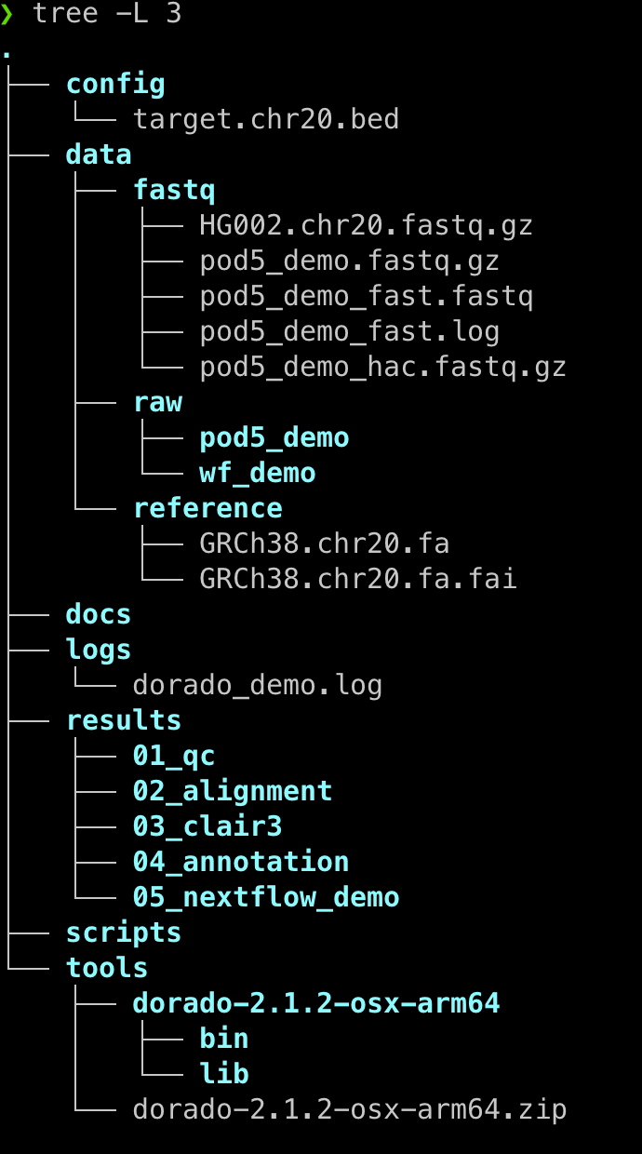
Checkpoint cuối Buổi 2
gzip -t data/fastq/HG002.chr20.fastq.gz
head config/target.chr20.bed
cut -f1,2 data/reference/GRCh38.chr20.fa.fai
tree -L 3

Slide 20
Bài tập về nhà Buổi 2
Thực hành Dorado basecaller với “fast” “hac” và “sup” và so sánh kết quả.
Phân biệt đường dẫn tương đối và tuyệt đối.
Có bao nhiêu trình tự trong file fastq vừa tạo cho chr20: data/fastq/HG002.chr20.fastq.gz

